Slide 1
概率统计及随机过程
北京航空航天大学国际学院

Slide 2
3.2 边沿分布律与条件分布律
二维离散型随机变量 (X, Y) 中, 分量 X 和 Y
也是离散型随机变量. 它们各自的分布称为
(X, Y) 关于 X 或关于 Y 的边沿分布 (边缘分布)
在已知一个分量取某一定值的条件下, 另一
个分量的分布称为条件分布.
(X, Y) 的条件分布可由联合分布求得.

Slide 3
3.2 边沿分布律与条件分布律
1. 边沿分布律
离散型随机变量的分布函数为
可得 X 与Y 的分布律为:

Slide 4
3.2 边沿分布律与条件分布律
记为
上面两个式子称为(X, Y)关于X, Y的边沿分布律.

Slide 5

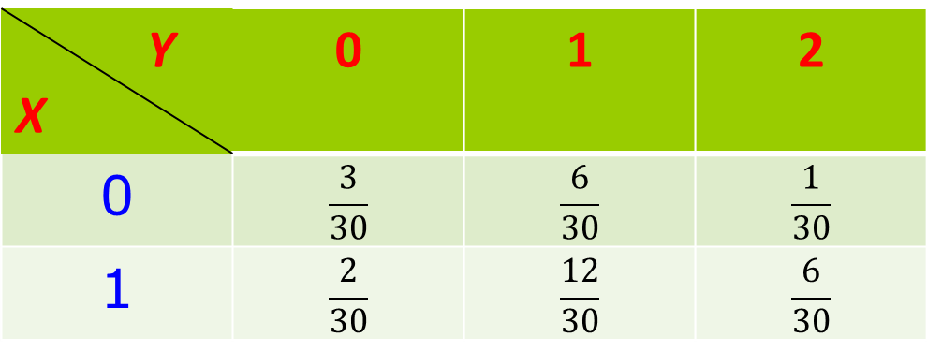
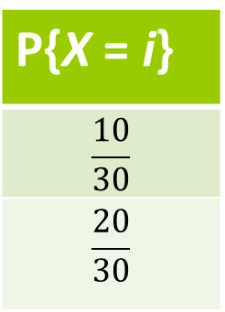
3.2 边沿分布律与条件分布律
例1 求上节例1中(X, Y) 关于 X 和 Y 的边沿分
布律.
解: (X, Y) 的联合分布为
Y X | 0 | 1 | 2
0 | $$\frac{3}{30}$$ | $$\frac{6}{30}$$ | $$\frac{1}{30}$$
1 | $$\frac{2}{30}$$ | $$\frac{12}{30}$$ | $$\frac{6}{30}$$
P{X = i}
$$\frac{10}{30}$$
$$\frac{20}{30}$$
P{Y = j} | $$\frac{5}{30}$$ | $$\frac{18}{30}$$ | $$\frac{7}{30}$$
练习: P68. 求第12题随机变量 (X, Y) 的边沿分布.

Slide 6
3.2 边沿分布律与条件分布律
2. 条件分布律
定义5 设(X, Y)是二维离散型随机变量, 对于固
定的 j, 若 P_{•j} = P{Y = y_{j}} > 0, 则称
为在Y = y_{j} 条件下随机变量 X 的条件分布律.

Slide 7
3.2 边沿分布律与条件分布律
同样可以定义在 X = x_{i} 条件下随机变量Y 的条件分布律 (P_{i•} > 0) :
注意: 条件分布的本质是条件概率.

Slide 8

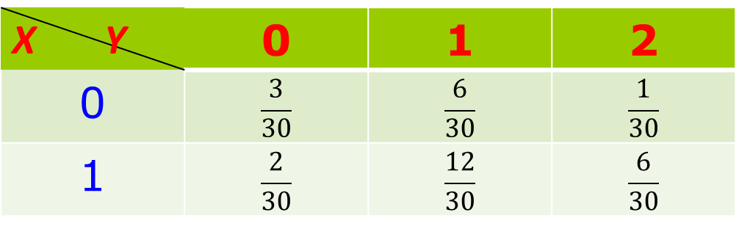
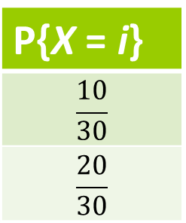
3.2 边沿分布律与条件分布律
例2 求第3.1节例1中二维随机变量 (X, Y) 在 Y
= 1 条件下 X 的条件分布律和在 X = 0 的条件
下 Y 的条件分布律.
解: (X, Y) 的联合分布与边沿分布为
X Y | 0 | 1 | 2
0 | $$\frac{3}{30}$$ | $$\frac{6}{30}$$ | $$\frac{1}{30}$$
1 | $$\frac{2}{30}$$ | $$\frac{12}{30}$$ | $$\frac{6}{30}$$
P{X = i}
$$\frac{10}{30}$$
$$\frac{20}{30}$$
P{Y = j} | $$\frac{5}{30}$$ | $$\frac{18}{30}$$ | $$\frac{7}{30}$$

Slide 9
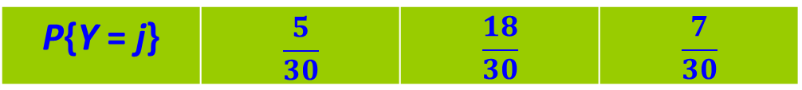
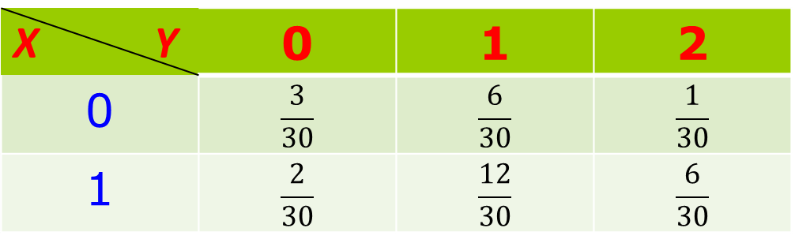
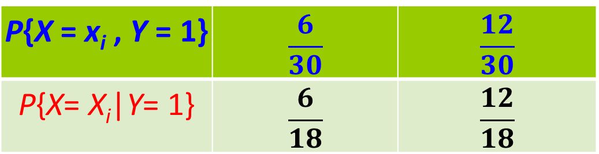
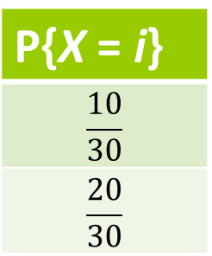
3.2 边沿分布律与条件分布律
X Y | 0 | 1 | 2
0 | $$\frac{3}{30}$$ | $$\frac{6}{30}$$ | $$\frac{1}{30}$$
1 | $$\frac{2}{30}$$ | $$\frac{12}{30}$$ | $$\frac{6}{30}$$
P{X = i}
$$\frac{10}{30}$$
$$\frac{20}{30}$$
P{Y = j} | $$\frac{5}{30}$$ | $$\frac{18}{30}$$ | $$\frac{7}{30}$$
Y = 1 条件下的 X 的条件分布为
P{X = x_{i} , Y = 1} | $$\frac{6}{30}$$ | $$\frac{12}{30}$$
P{X= X_{i}|Y= 1} | $$\frac{6}{18}$$ | $$\frac{12}{18}$$

Slide 10

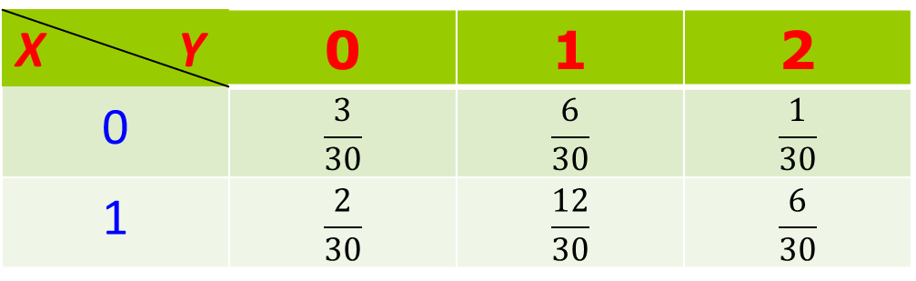
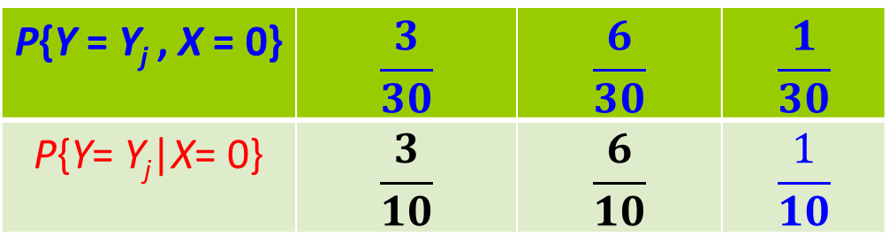
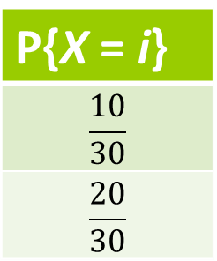
3.2 边沿分布律与条件分布律
X Y | 0 | 1 | 2
0 | $$\frac{3}{30}$$ | $$\frac{6}{30}$$ | $$\frac{1}{30}$$
1 | $$\frac{2}{30}$$ | $$\frac{12}{30}$$ | $$\frac{6}{30}$$
P{X = i}
$$\frac{10}{30}$$
$$\frac{20}{30}$$
P{Y = j} | $$\frac{5}{30}$$ | $$\frac{18}{30}$$ | $$\frac{7}{30}$$
X = 0 条件下的 Y 的条件分布为
P{Y = Y_{j} , X = 0} | $$\frac{3}{30}$$ | $$\frac{6}{30}$$ | $$\frac{1}{30}$$
P{Y= Y_{j}|X= 0} | $$\frac{3}{10}$$ | $$\frac{6}{10}$$ | $$\frac{1}{10}$$
作业: P68, 第12题.

